Slide 1
"Казанский национальный исследовательский технический университет им. А. Н. Туполева" (КНИТУ - КАИ) Кафедра прикладной математики и информатики ВЫПУСКНАЯ КВАЛИФИКАЦИОННАЯ РАБОТА Магистерская диссертация на тему: «Программа информирования и оптимизации задач управления строительством зданий»
Выполнил: студент гр. 4262
Гаврилов Д.Н.
Руководитель: канд. техн. наук, доцент каф. ПМИ
Габитов Р.И.
Казань 2023 г.

Slide 2
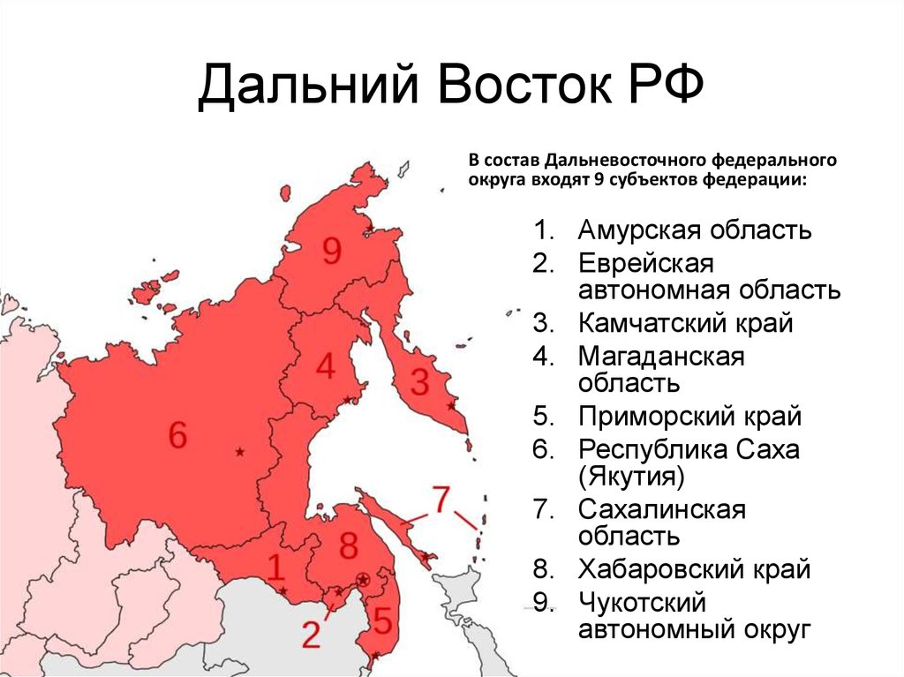
Актуальность работы
Стратегия многих застройщиков заключается в расширении географии строительства, а в России отсутствуют автоматизированные системы, позволяющие комплексно решать данную задачу, что делает разработку подобных продуктов актуальной и востребованной (особенно с учетом программы правительства развития Дальнего Востока – «Дальневосточный квартал», «Дальневосточный гектар»). Общая площадь Дальнего Востока около 7 млн квадратных километров и занимает около 40% площади России.

Slide 3
Цель и постановка задач
Цель:
Проектирование и реализация модулей (подсистем) программы информирования и оптимизации задач управления строительством зданий
Постановка задач:
Произвести поиск и анализ уже существующего ПО;
Сформулировать основные требования к создаваемому ПО;
Спроектировать архитектуру и базу данных системы;
Выбрать язык программирования высокого уровня и технологию разработки для реализации приложения;
Реализовать прототип приложения с учетом указанных требований.

Slide 4
Обобщённые сведения об автоматизированных информационных системах организационного управления в строительной отрасли
Решения по автоматизации позволяют проводить разноплановый анализ хозяйственной деятельности организации, следить за соблюдением сроков строительства, взаимодействовать с подрядчиками и заказчиками.
Существующие программы, разработанные для строительных компаний, решают такие основные задачи:
получение информации с разных объектов в онлайн-режиме;
финансовое планирование строительства объектов недвижимости;
анализ строительства по денежным средствам, срокам, объемам;
управление инвестиционной деятельностью;
мониторинг деятельности организации;
и др.

Slide 5


Существующие автоматизированные информационные системы применяемые в строительной отрасли
пример 1 – Веб ресурс «строим.дом.рф»
пример 2 – Информационная система «Техзор»

Slide 6
Характеристика объекта автоматизации
Для реализации новых площадок застройщикам приходится анализировать и решать задачи в непривычных для них условиях:
Анализ региона строительства;
Поиск и выбор участка строительства;
Особенности региональных применяемых материалов и технологий возведения зданий;
Выбор возможного варианта посадки домов на новых участках;
Варианты возможных планировочных решений для выбранных габаритов зданий;
Материалы – основной объем требуемых материалов (общестроительных – бетон, арматура, кирпич и т.п.; инженерные системы – водопровод, канализация, отопление, электроснабжение, слаботочные системы), которые распространены и доступны в разных анализируемых регионах;
Анализ строительных ресурсов - рабочая сила и строительная техника;
Анализ присутствующих застройщиков, реализуемых проектов и предлагаемые продуктовые решения.

Slide 7



ИНСТРУМЕНТЫ разработки

Slide 8
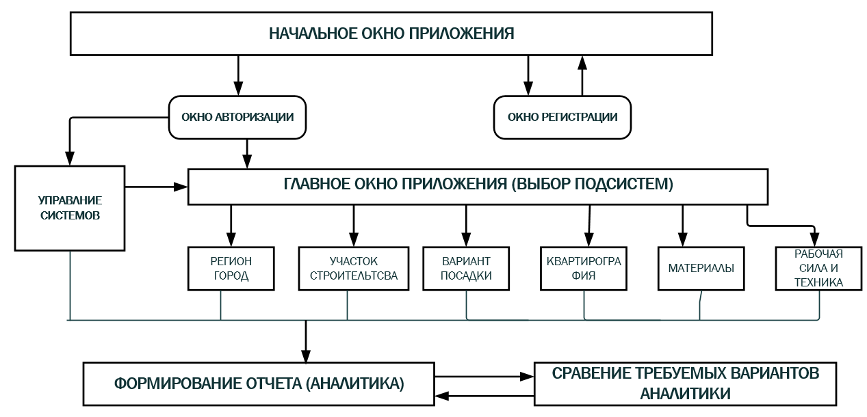
СТРУКТУРА ПРИЛОЖЕНИЯ

Slide 9
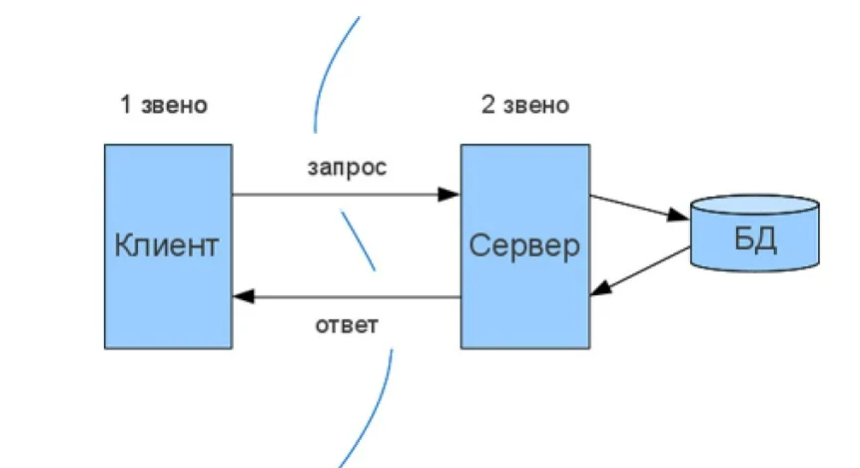
АРХИТЕКТУРА ПРИЛОЖЕНИЯ

Slide 10
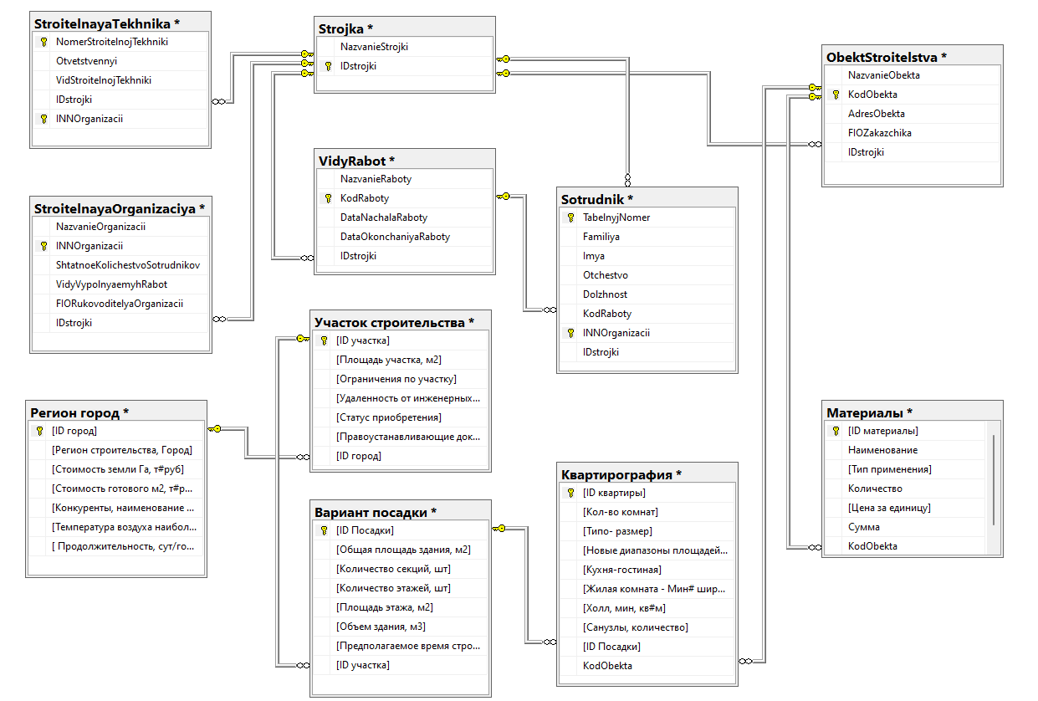
БАЗЫ ДАННЫХ

Slide 11
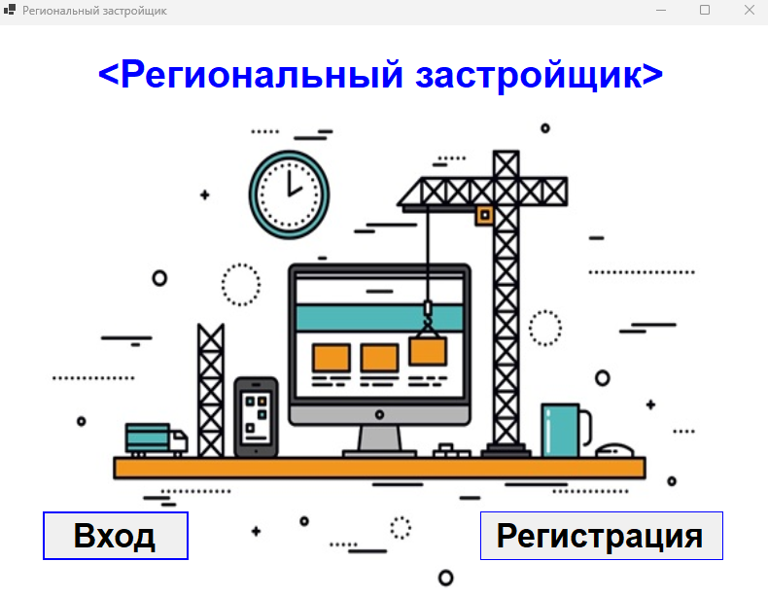
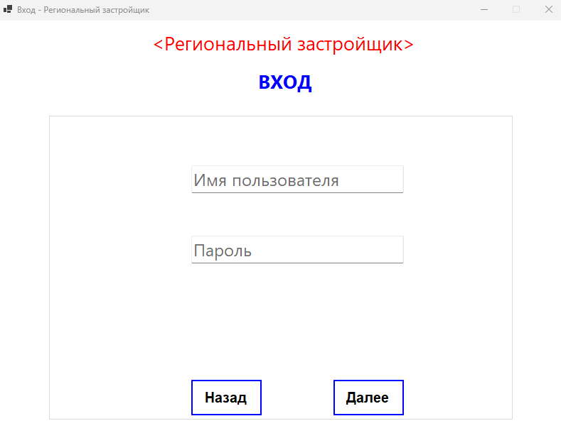
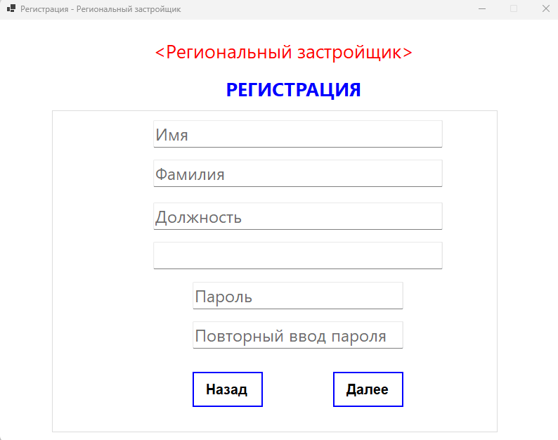
Интерфейс системы

Slide 12
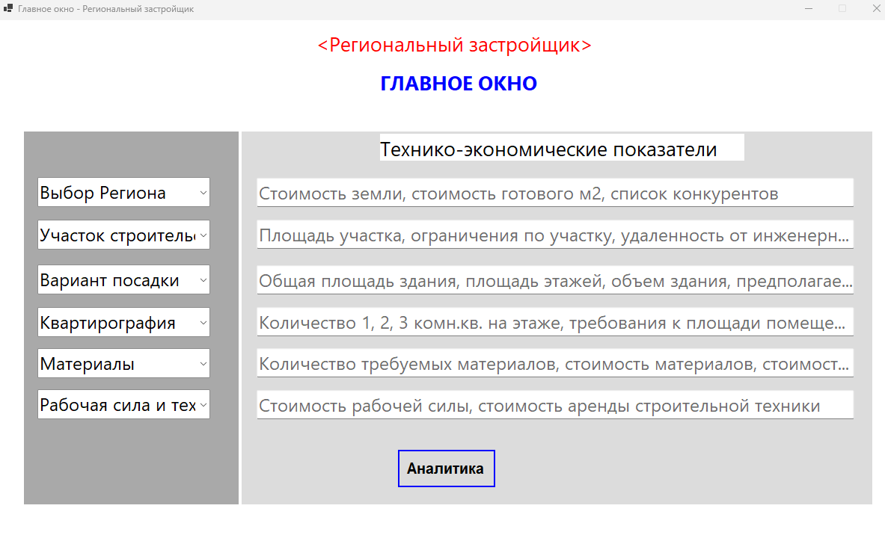
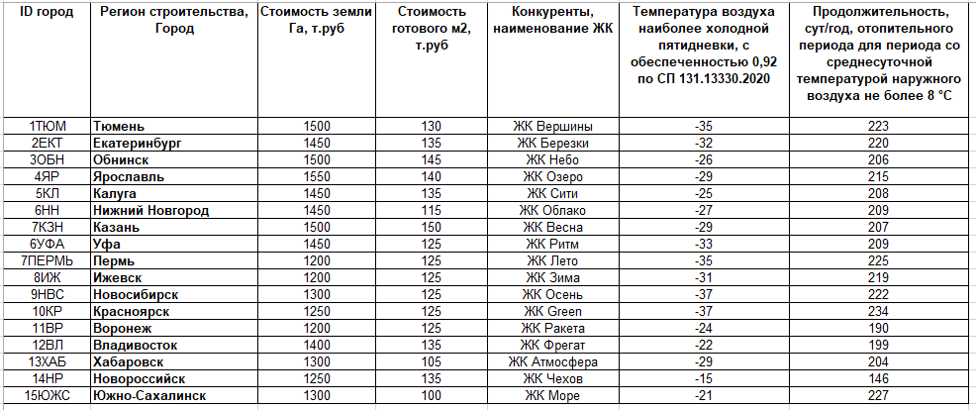
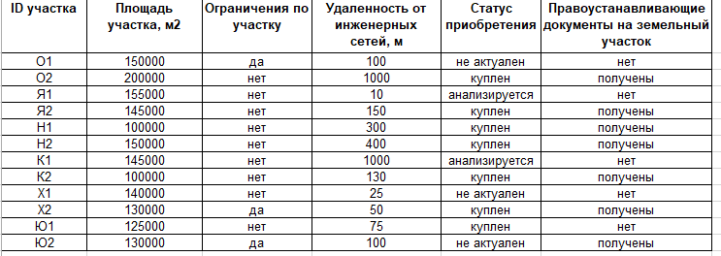
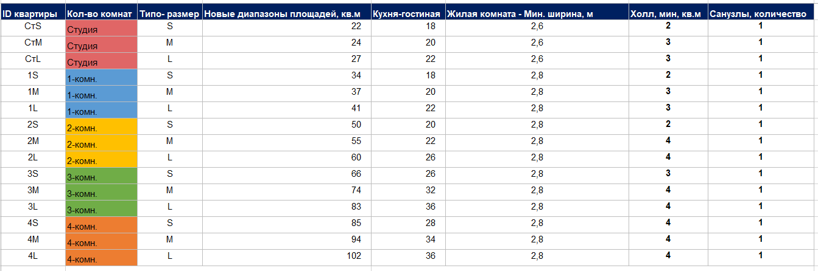
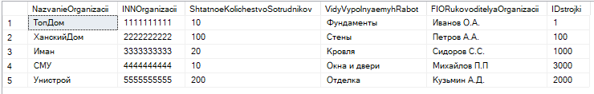
Интерфейс системы

Slide 13
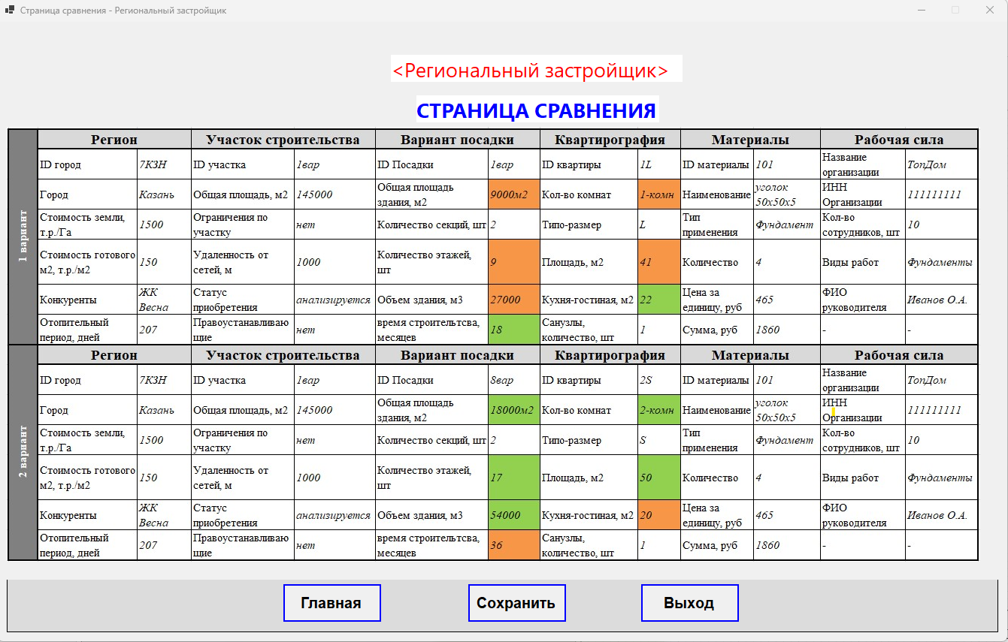
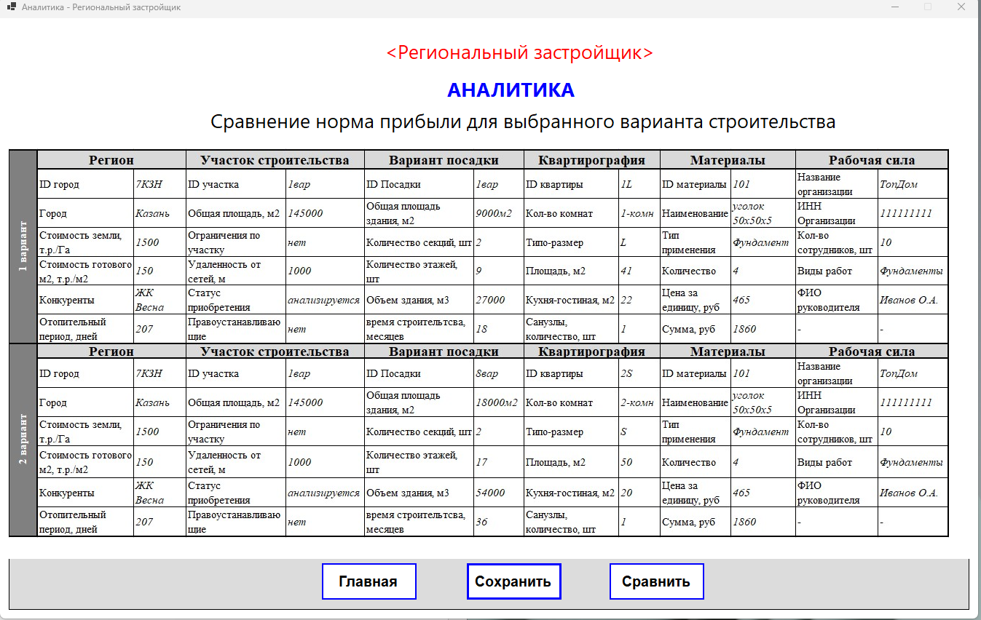
Интерфейс системы

Slide 14
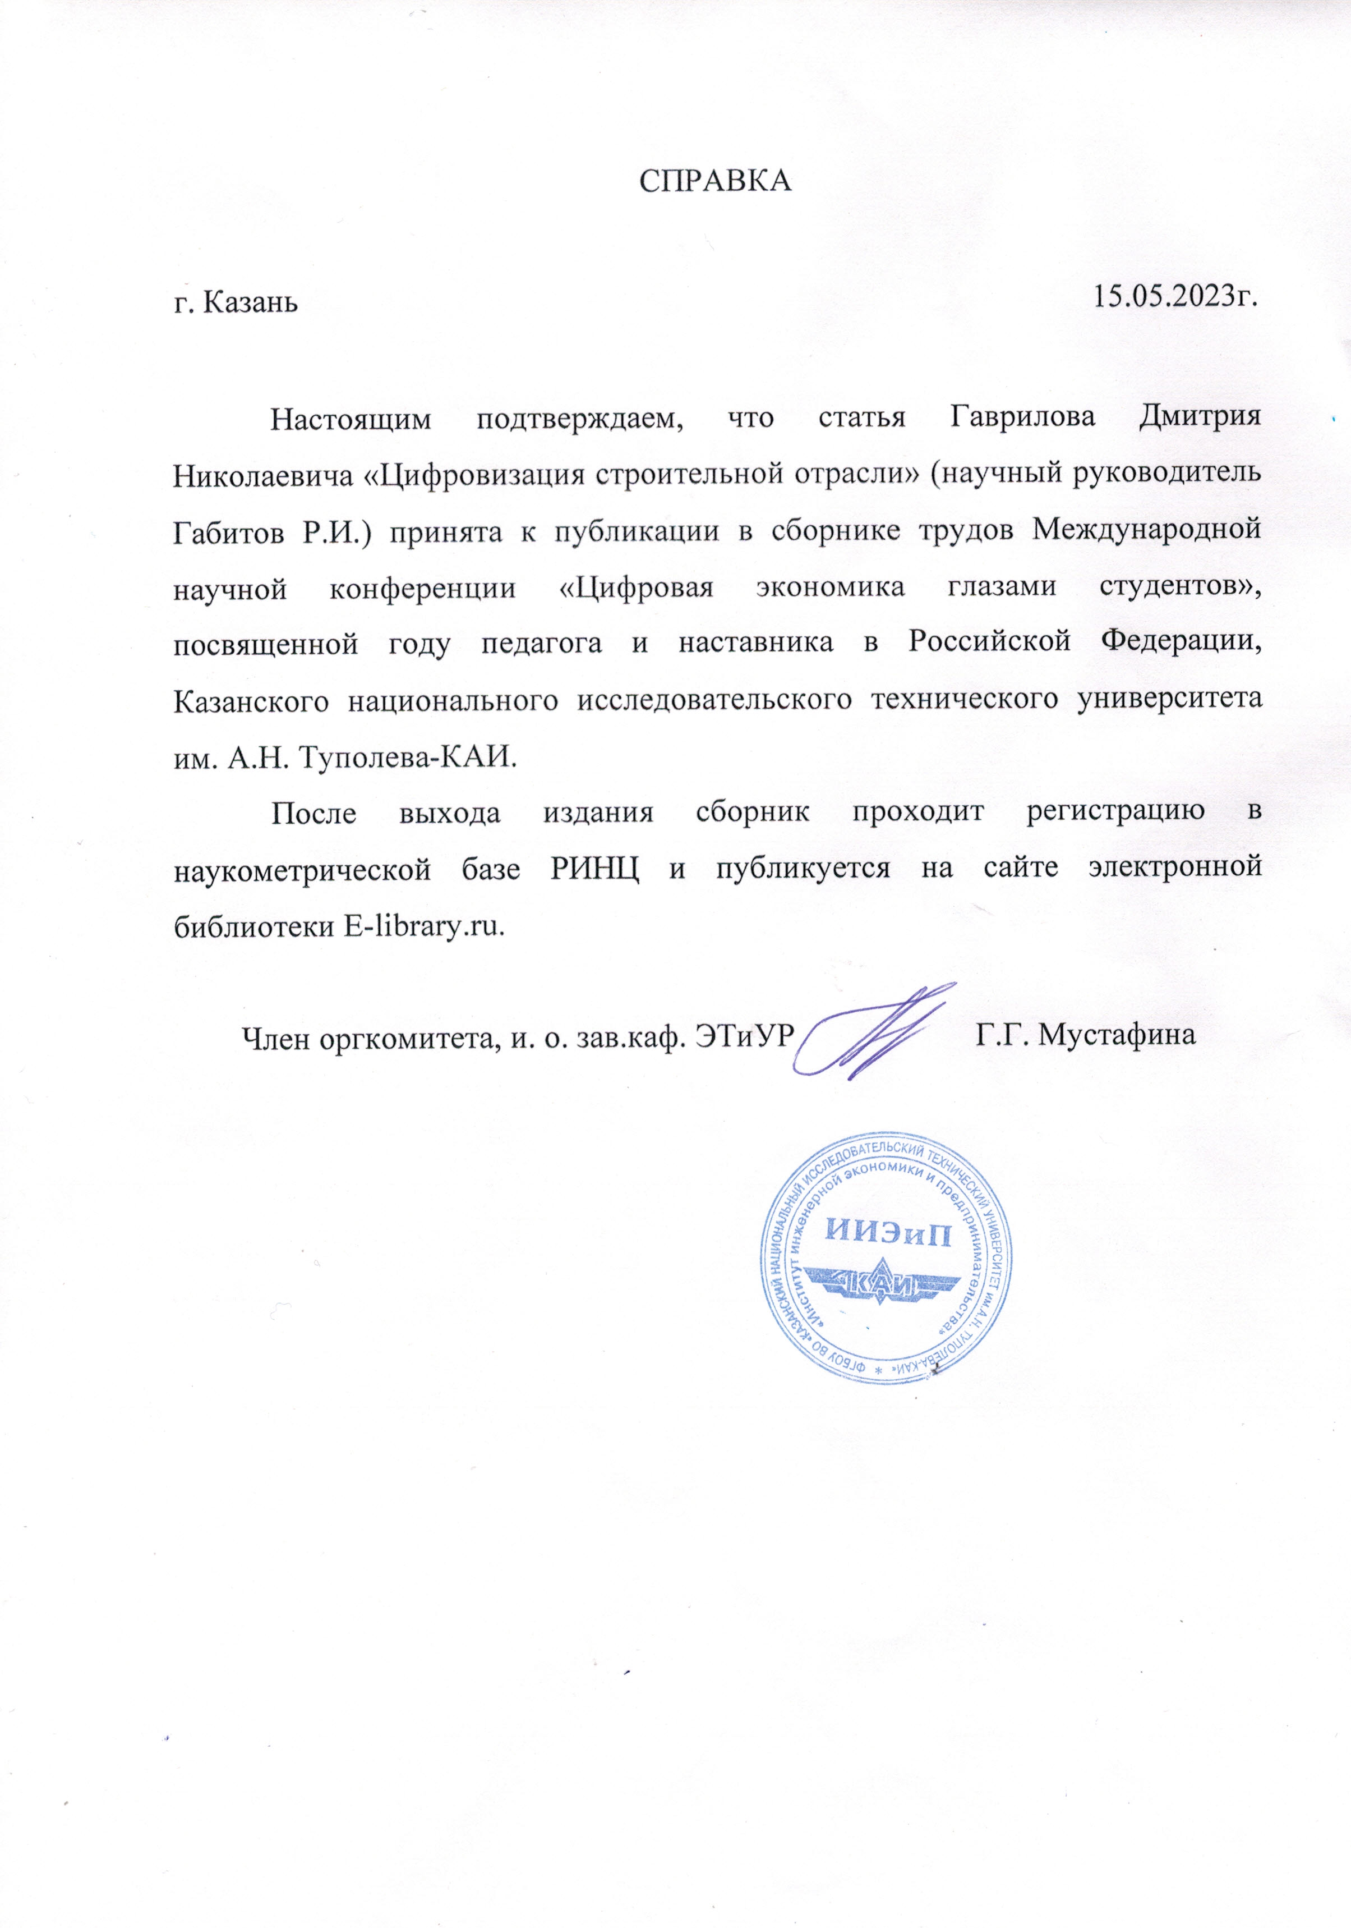
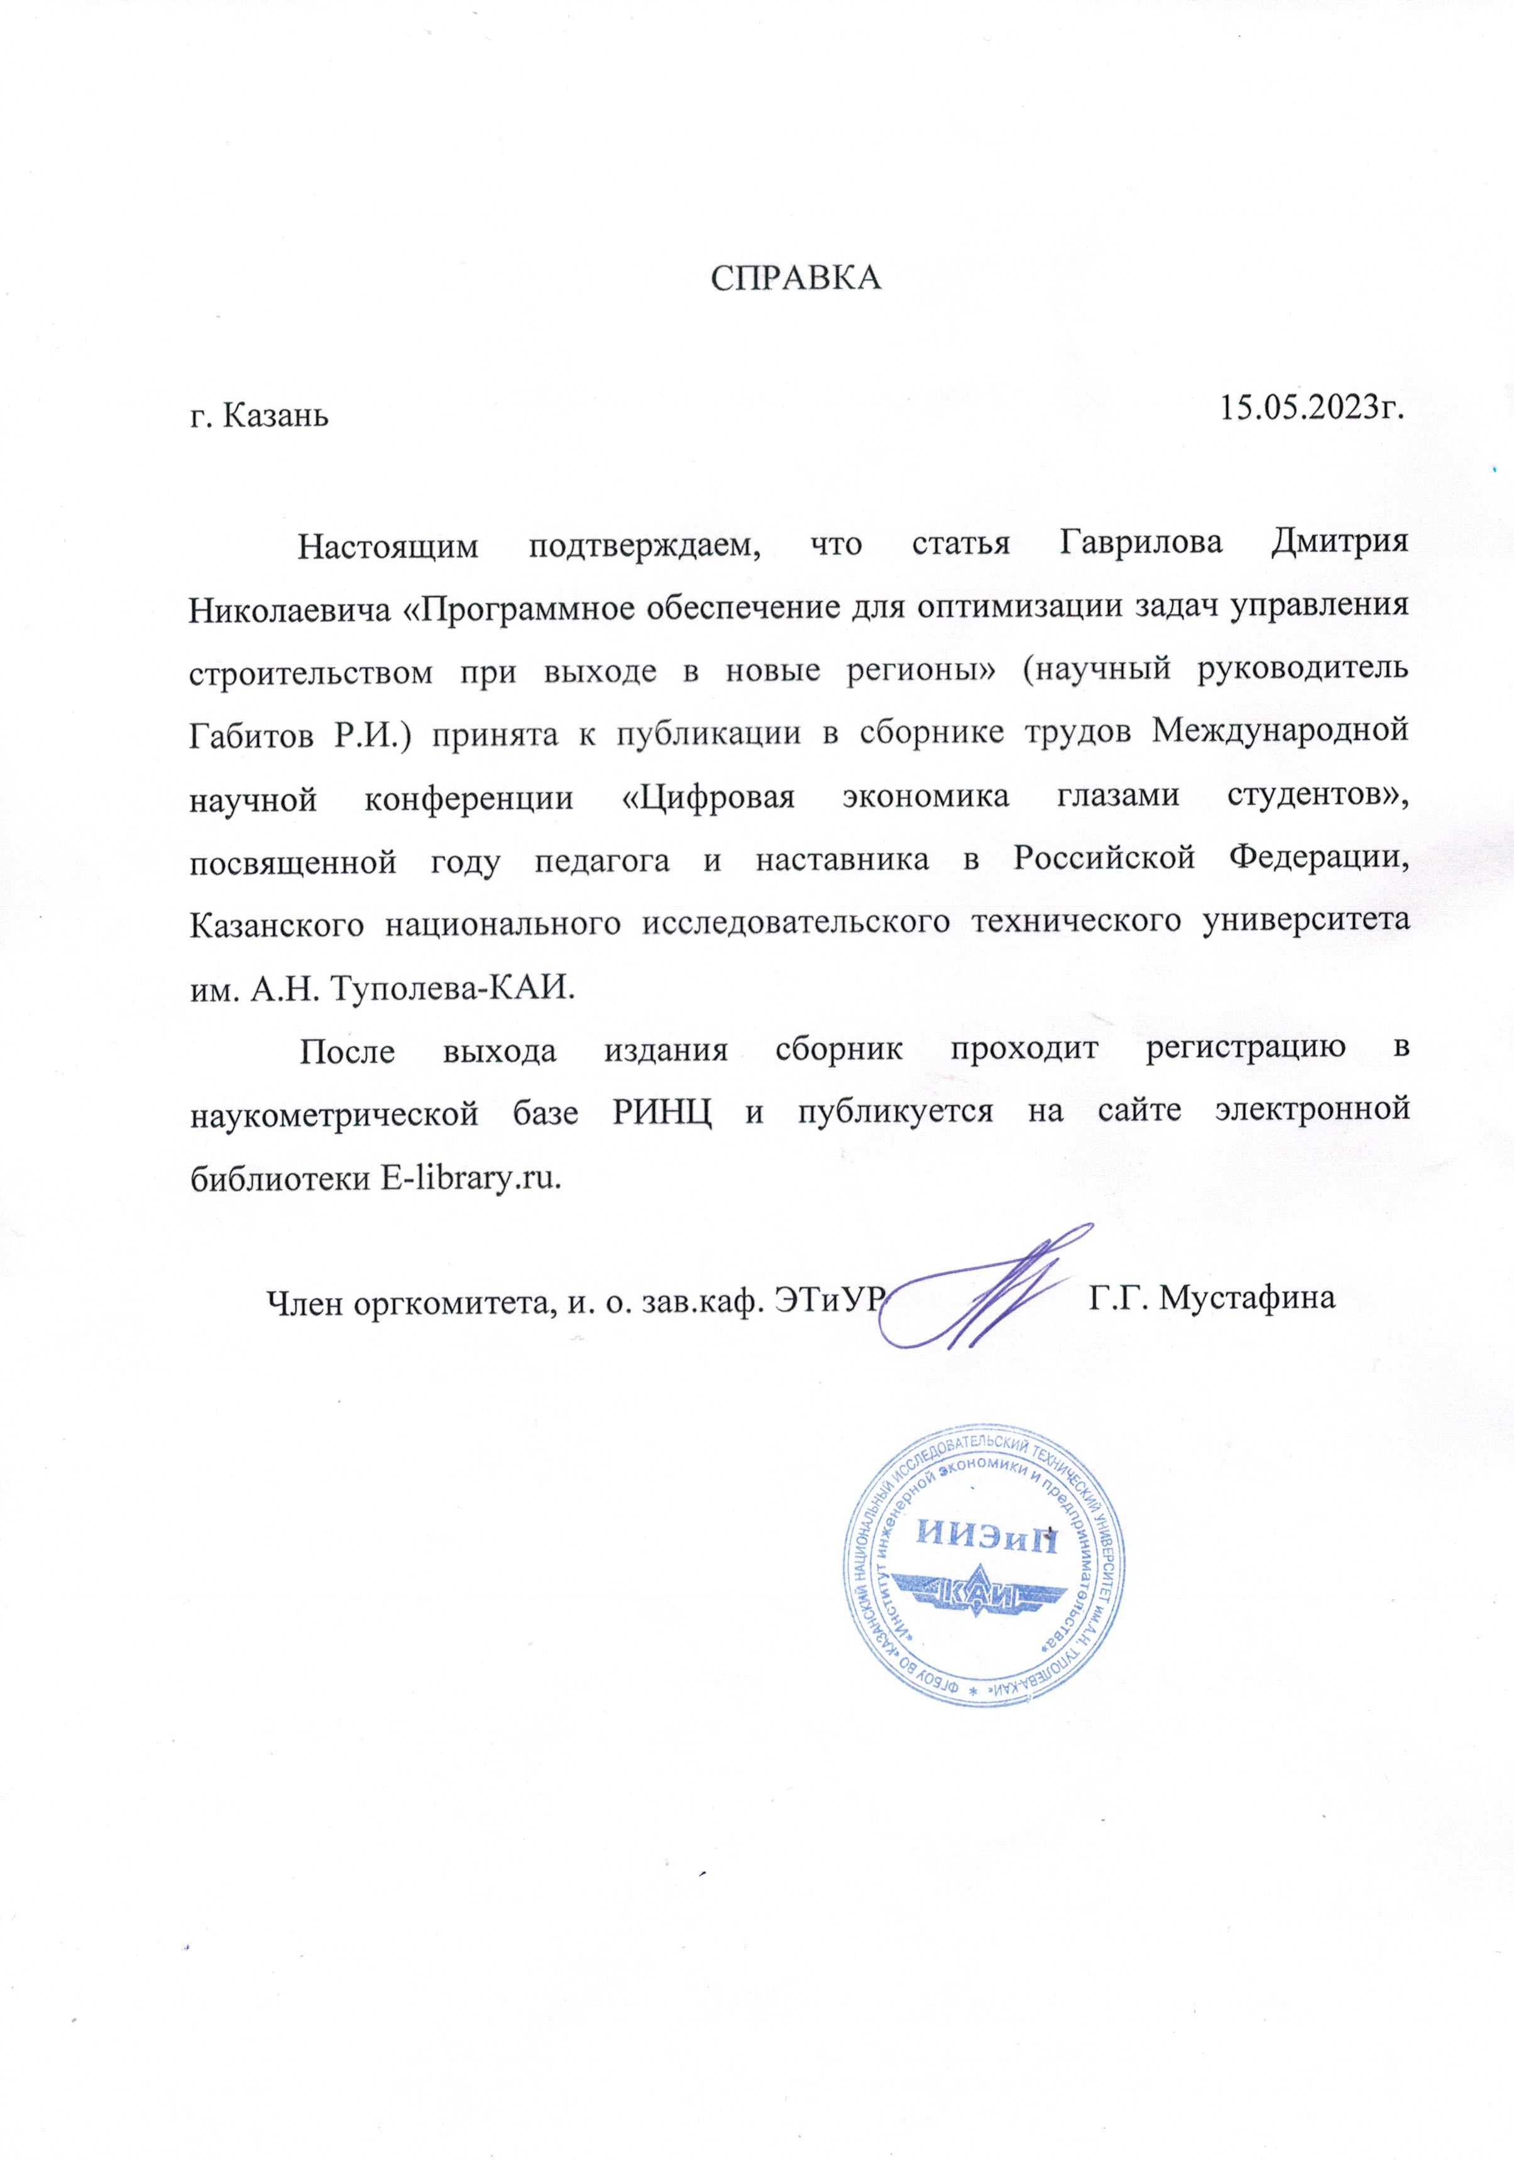
ПУБЛИКАЦИИ НА ТЕМЫ
«ЦИФРОВИЗАЦИЯ СТРОИТЕЛЬНОЙ ОТРАСЛИ» И «ПРОГРАММНОЕ ОБЕСПЕЧЕНИЕ ДЛЯ ОПТИМИЗАЦИИ ЗАДАЧ УПРАВЛЕНИЯ СТРОИТЕЛЬСТВОМ ПРИ ВЫХОДЕ В НОВЫЕ РЕГИОНЫ»
В рамках прошедшей 12 мая 2023 года Международной научной конференции «Цифровая экономика глазами студентов», посвященной году педагога и наставника РФ были приняты к публикации в сборнике 2е статьи.

Slide 15
ЗАКЛЮЧЕНИЕ
В результате данной выпускной квалификационной работы выполнены следующие задачи:
Выявлены все цели и задачи, решение которых необходимо в рамках реализации текущего проекта;
Собраны и проанализированы ключевые требования к разрабатываемой (проектируемой) автоматизированной информационной системе;
Просмотрен и проанализирован рынок продукции, образующий сферу услуг по автоматизации строительной отрасли;
Спроектированы структура и архитектура программного обеспечения подсистем, образующих финальный продукт;
Выбран язык программирования, система управления базой данных и технология разработки для реализации системы;
Спроектирована структура базы данных;
На основе выявленных требований реализован прототип автоматизированной информационной системы, выполненной на основе технических решений, подобранных на этапе проектирования.
Реализованная система планируется к использованию в пределах отдельно взятой строительной организации, которая планирует свое расширение в новые регионы.

Slide 16
Спасибо за внимание!

